Slide 1
前端领域的diff算法
——从vue dom diff到git diff

Slide 2
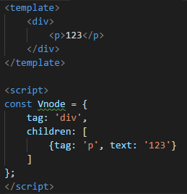
Vue dom diff算法
·操作真实DOM的开销很大
·Virtual DOM
·对VDOM进行节点操作，修改后用diff算法比较，更新
DOM

Slide 3
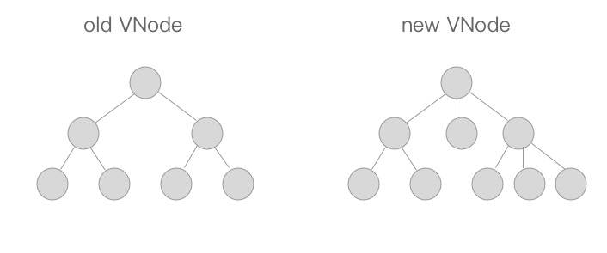
Vue dom diff算法
·传统算法时间复杂度 O(n^3)
两两比较 O(n^2) * 编辑遍历 O(n)
M. Pawlik, N. Augsten, RTED: A Robust Algorithm for the Tree Edit Distance, 2011

Slide 4
Vue dom diff算法
三个假设：
·DOM节点跨层级的操作很少
·两个不同类型的元素生成不同的树形结构
·对于同一层级的一组子节点可以通过唯一key区分

Slide 5
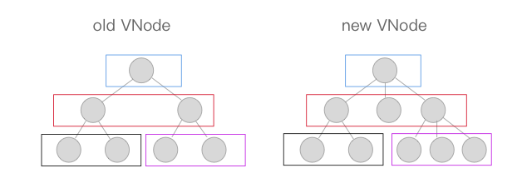
Vue dom diff算法
三个假设：
·DOM节点跨层级的操作很少
·两个不同类型的元素生成不同的树形结构
·对于同一层级的一组子节点可以通过唯一key区分
Vue diff算法只进行同层级比较，跨层级的移动视为创建/删除操作

Slide 6
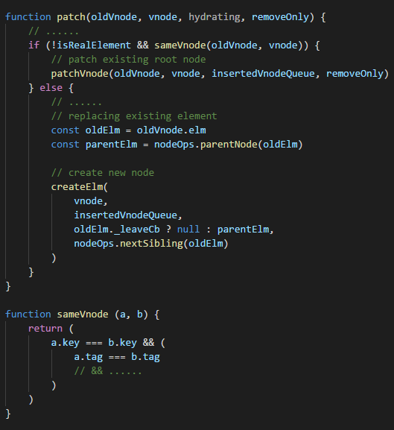
Vue dom diff算法
三个假设：
·DOM节点跨层级的操作很少
·两个不同类型的元素生成不同的树形结构
·对于同一层级的一组子节点可以通过唯一key区分
如果是不同类型的元素，则认为是创建了新的元素，而不会递归比较他们的孩子

Slide 7
Vue dom diff算法
三个假设：
·DOM节点跨层级的操作很少
·两个不同类型的元素生成不同的树形结构
·对于同一层级的一组子节点可以通过唯一key区分
列表之类 (v-for) 比较相似的元素，可以通过key来唯一确定，应用见updateChildren函数

Slide 8
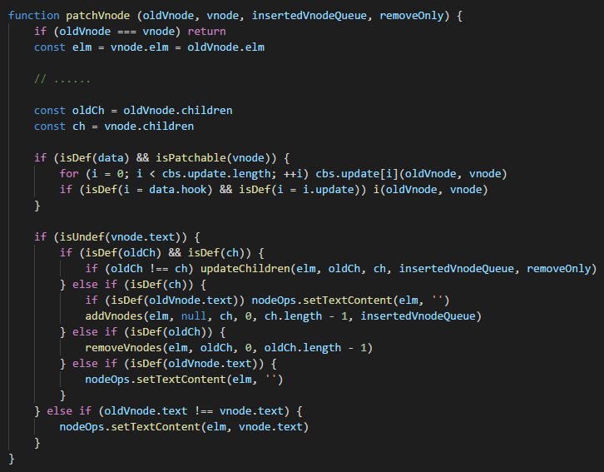
Vue dom diff算法
PatchVnode函数
·比较并更新当前节点的差异
·递归比较子节点
对Vnode执行一些回调更新一些属性
文本节点直接更新文本，否则需进入判断：
·新节点有子旧节点无子，创建新子
·旧节点有子新节点无子，删除旧子
·新旧都有，调用 UpdateChildren

Slide 9
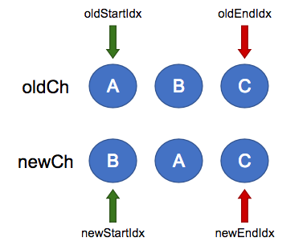
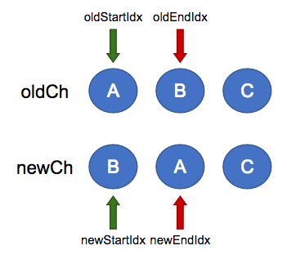
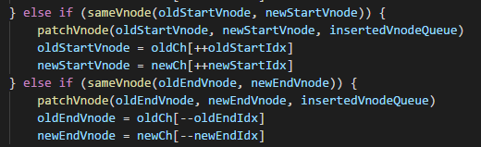
Vue dom diff算法
核心 UpdateChildren 函数
·新旧节点组首尾各有一个指针，然后进行循环判断
·判断一：进行首尾的比较（首首、尾尾）
若有相同的节点，则执行递归并且移动指针

Slide 10
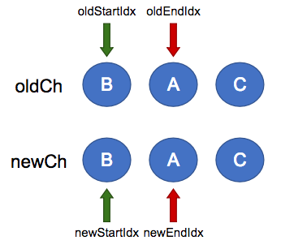
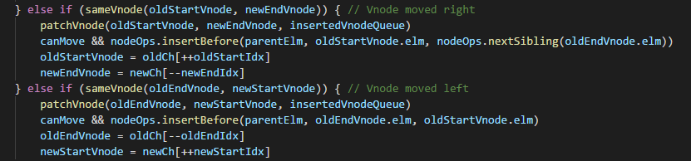
Vue dom diff算法
核心 UpdateChildren 函数
·判断二：进行首尾之间的比较（首尾、尾首）
若有相同的节点，移动节点

Slide 11
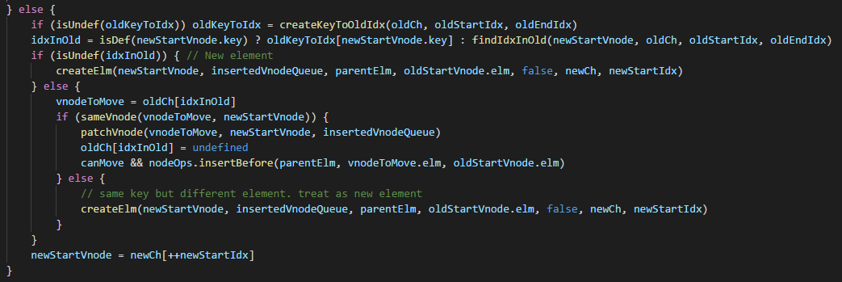
Vue dom diff算法
核心 UpdateChildren 函数
·判断三：之前的比较都不匹配
若有key，直接通过key找当前节点，找到则移动，没找到则新增/删除 O(1)
若无key，遍历找节点 O(n)

Slide 12
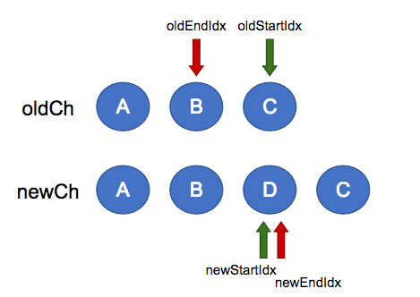
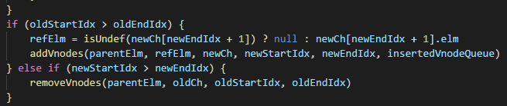
Vue dom diff算法
核心 UpdateChildren 函数
·判断四：退出遍历循环，但是有一个组未完成遍历
旧节点组先遍历完了，需要新增节点
新节点组先遍历完了，需要删除节点

Slide 13
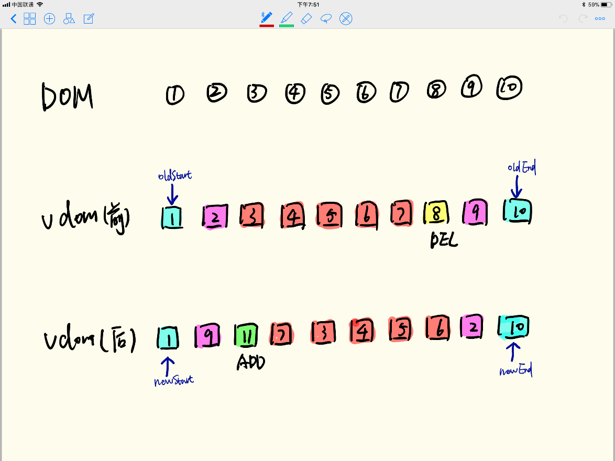
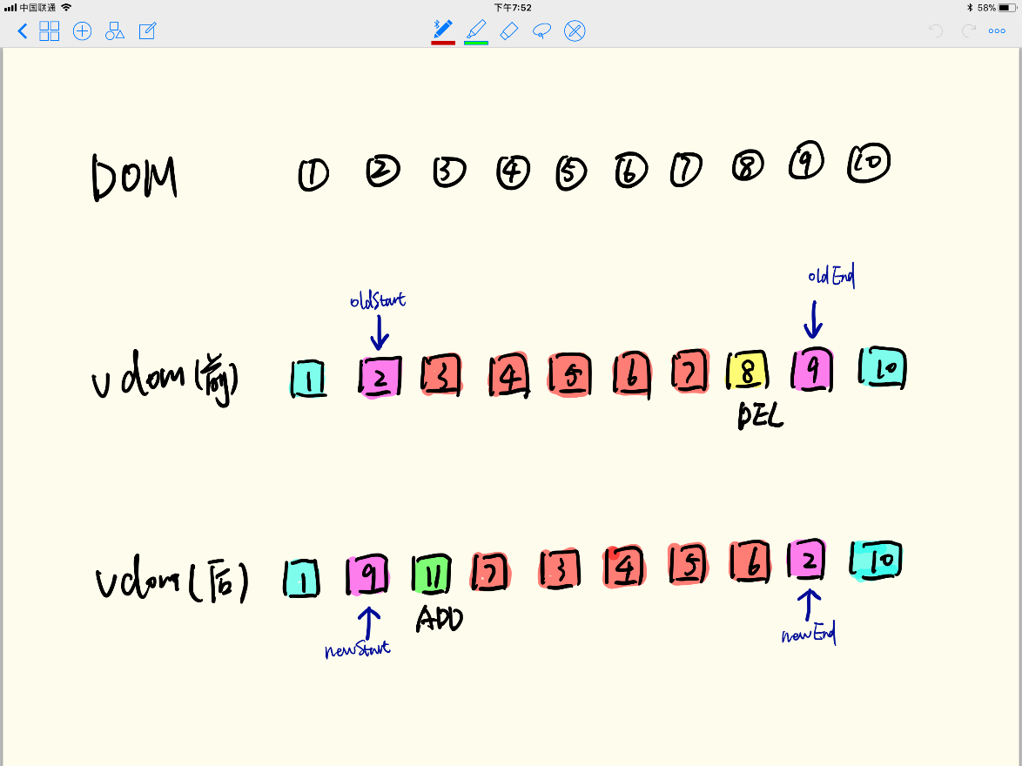
Vue dom diff算法
核心 UpdateChildren 函数

Slide 14
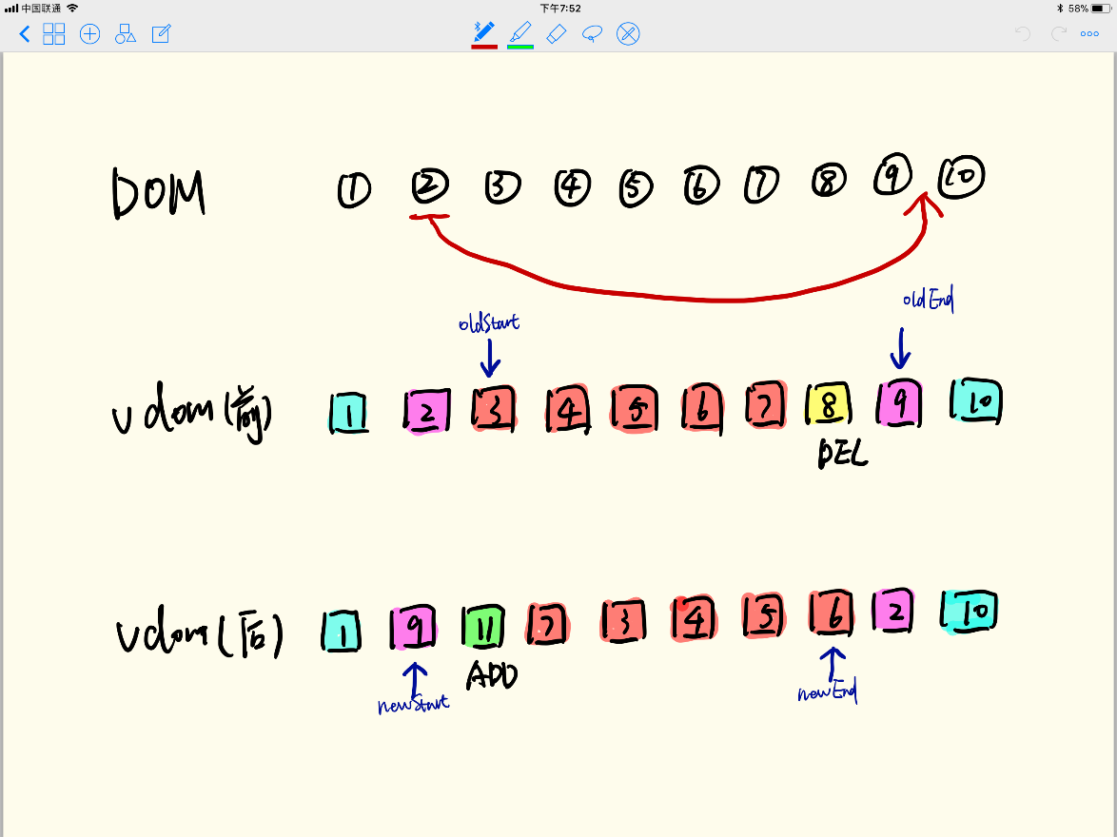
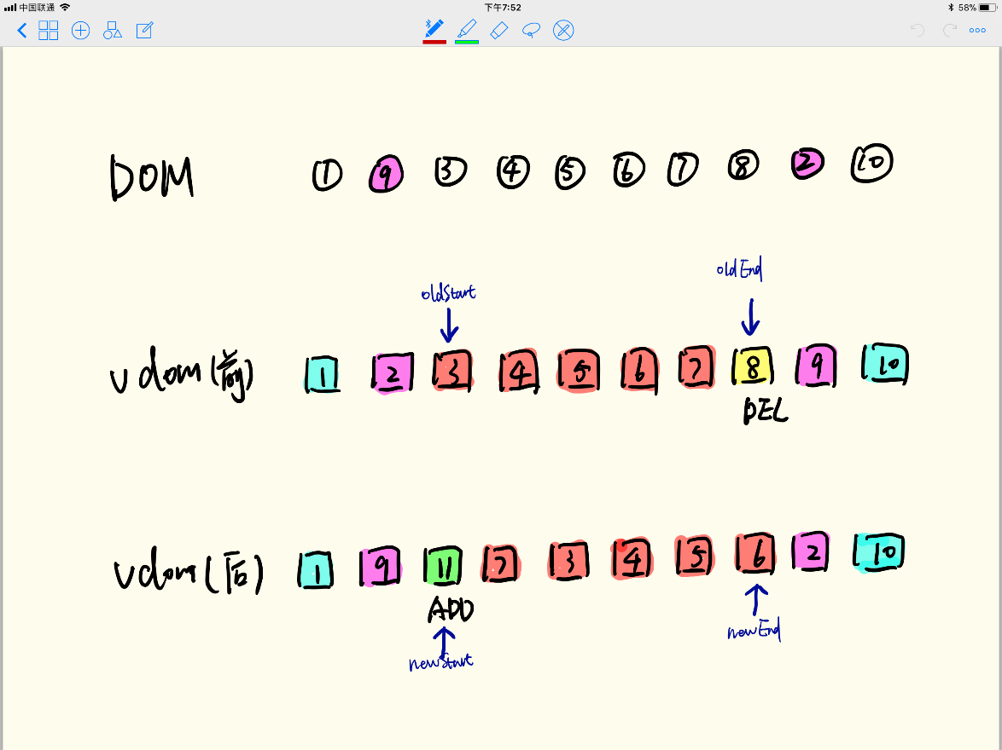
Vue dom diff算法
核心 UpdateChildren 函数

Slide 15
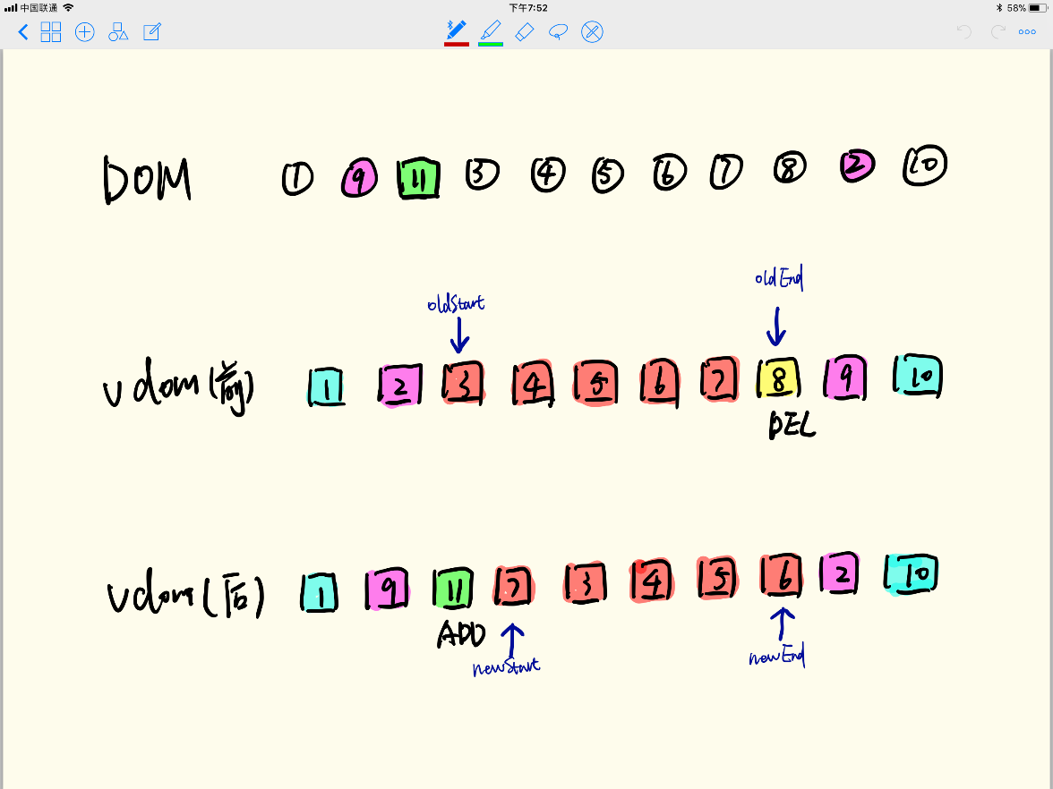
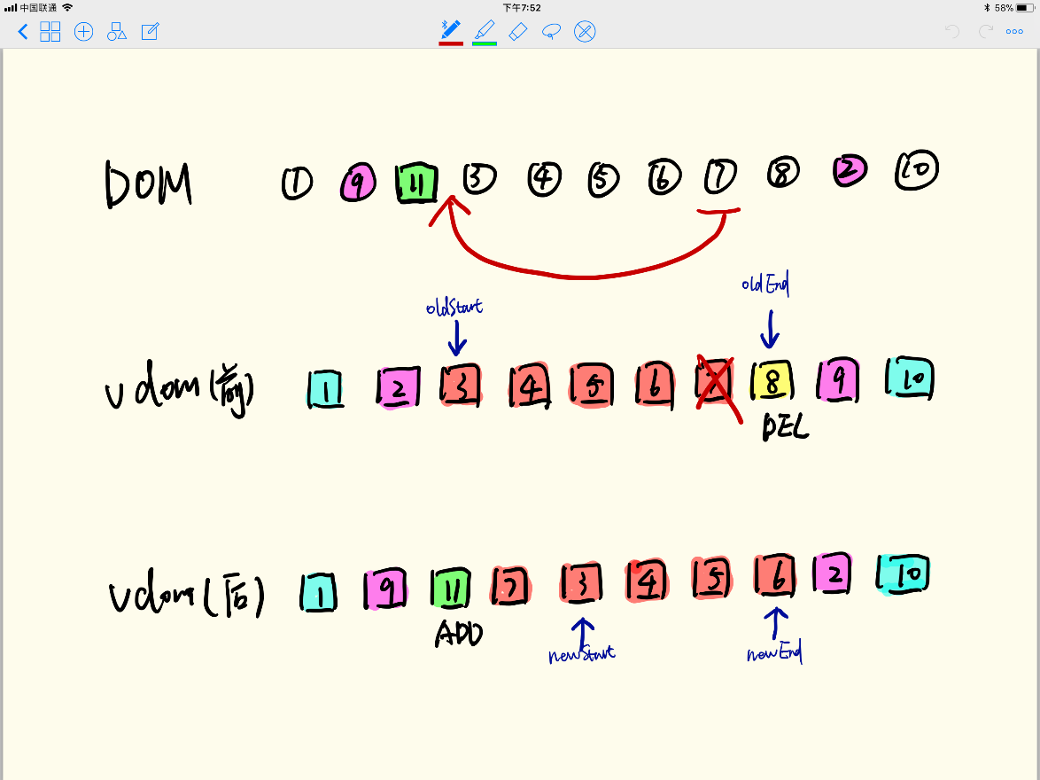
Vue dom diff算法
核心 UpdateChildren 函数

Slide 16
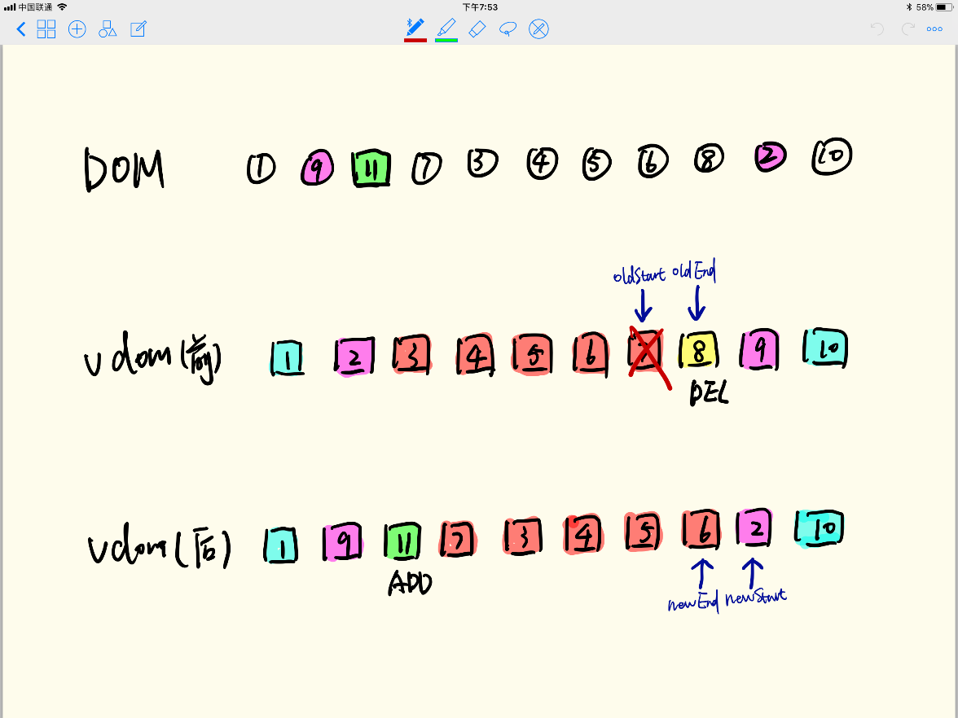
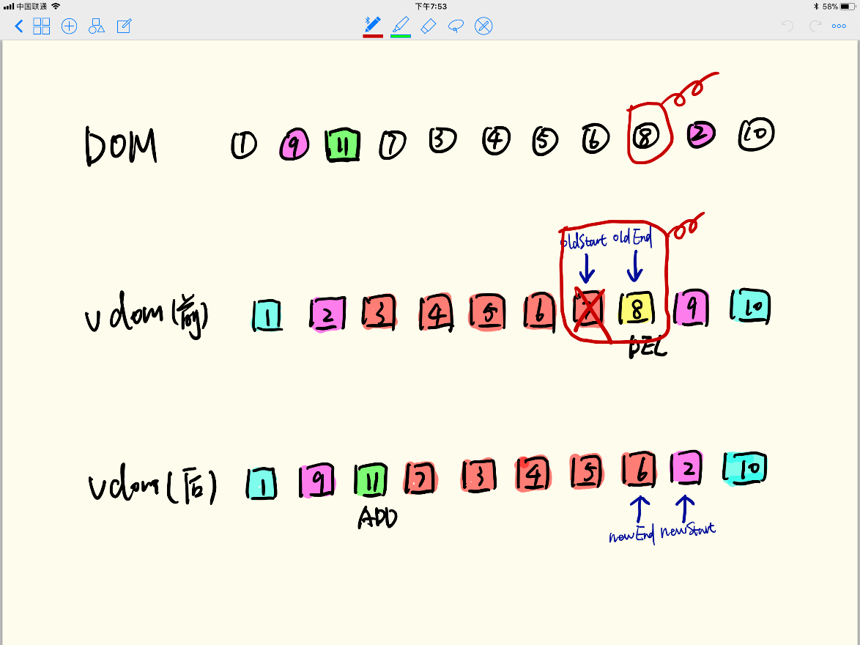
Vue dom diff算法
核心 UpdateChildren 函数

Slide 17
Vue dom diff算法
·Vue diff算法时间复杂度 O(n)
设树为m叉，高度为d，则有m^d≈n
每次updateChildren比较时间复杂度 O(m)
总时间复杂度 O(m^d)=O(n)

Slide 18
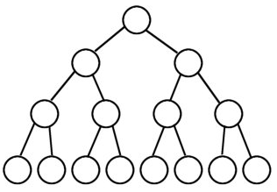
文件diff算法
·从DOM树到文件树
文件夹
DOM diff: 需要最少的比较次数
文件diff: 需要最小的改动方法（行级）
文件
行

Slide 19
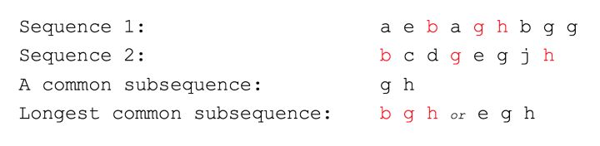
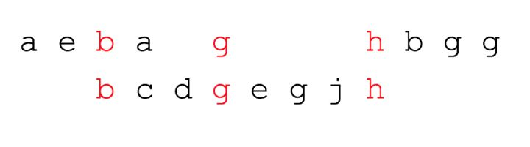
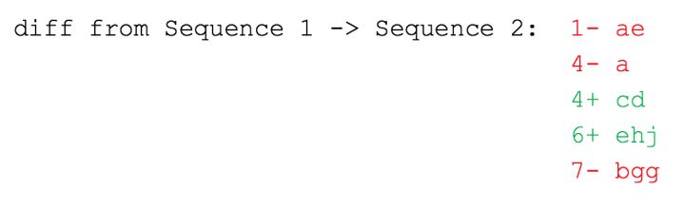
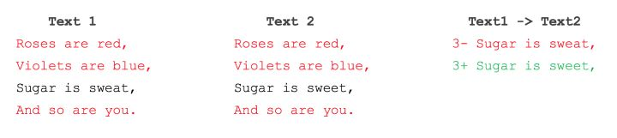
文件diff算法
·等价问题：最长公共子序列 (LCS)

Slide 20
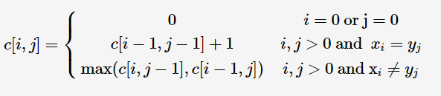
文件diff算法
·LCS的动态规划算法 O(n^2)
对于x1…xi和y1…yj：
若xi=yj，则当前i, j的LCS取该项，LCS即为i-1, j-1时的LCS加上该项
若xi≠yj，则当前i, j的LCS不取该项，LCS即为i-1, j或者i, j-1时的LCS
用二维数组c[i][j]记录x1…xi, y1…yj的LCS长度

Slide 21
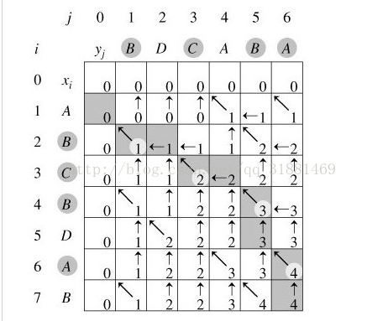
文件diff算法
·LCS的动态规划算法 O(n^2)
矩阵图表示
X: ABCBDAB
Y: BDCABA
LCS: BCBA
i=3(ABC), j=3(BDC):
LCS(ABC, BDC) = LCS(AB, BD)+C
i=2(AB), j=2(BD):
LCS(AB, BD) = maxlen{LCS(AB, B), LCS(A, BD)}

Slide 22
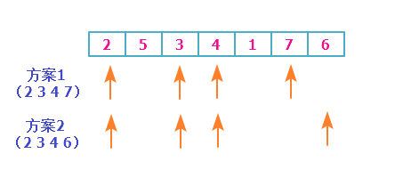
文件diff算法
·最长上升子序列 (LIS) 问题
序列中一个不断严格递增的子序列

Slide 23
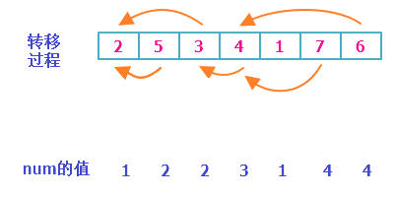

文件diff算法
·LIS的动态规划算法 O(n^2)
对于x1, …, xi：
在x1, …, x(i-1)中，寻找所有比xi小的数，当前i的LIS即为那些数对应的最长LIS加上该项；若没有更小的数，则LIS为该项本身
$$num[i]=\left\{\begin{matrix}\left.max\{c[j]+1\},x[j]<x[i\right] \\ 1,otherwise\end{matrix}\right.$$

Slide 24
文件diff算法
·LIS的二分算法 O(nlogn)
定义一个储存序列B，该序列表示对应长度的最小末尾，然后顺序遍历x1, …, xn：
对于xi，在B中找到第一个大于xi的数，将其替换为xi；若找不到，则添加到B的结尾
循环完成后B的长度即为LIS的长度

Slide 25
文件diff算法
·LIS的二分算法 O(nlogn)
X: 2 1 5 3 6 4 8 9 7
B: 2
1
1 5
1 3
1 3 6
1 3 4
1 3 4 8
1 3 4 8 9
1 3 4 7 9
LIS长度为5

Slide 26
文件diff算法
·LIS的二分算法 O(nlogn)
X: 2 1 5 3 6 4 8 9 7 8 9
B: 2
1
1 5
1 3
1 3 6
1 3 4
1 3 4 8
1 3 4 8 9
1 3 4 7 9
1 3 4 7 8
1 3 4 7 8 9
循环遍历 O(n) * 顺序查找 O(n) = O(n^2)
查找步骤可以使用二分法
循环遍历 O(n) * 二分查找 O(logn) = O(nlogn)
LIS长度为6

Slide 27
文件diff算法
·LIS的二分算法 O(nlogn)
在计算B的过程中，将B中每个位置i被替换的数放在各自的备份数组c[i]中，获取LIS时在B中相应位置i及其备份数组c[i]中取一个比右侧位置B[i+1]小的最大的数。
X: 2 1 5 3 6 4 8 9 7
B: 2
1(2)
1(2) 5
1(2) 3(5)
1(2) 3(5) 6
1(2) 3(5) 4(6)
1(2) 3(5) 4(6) 8
1(2) 3(5) 4(6) 8 9
1(2) 3(5) 4(6) 7(8) 9
LIS: 1(2) 3(5) 4(6) 7(8) 9

Slide 28
文件diff算法
·LCS的LIS转换算法 O(nlogn)
设序列为A , B，考虑A中所有元素在B中的序号，即A某元素在B的序号为{P_{k1},P_{k2},..}，将这些序号按照降序排列，然后按照A中的顺序得到一个新序列，此新序列的最长上升子序列即对应为A、B的最长公共子序列。
A: {a, b, c, d, b}, B: {b, c, a, b}
则有a: {2}, b: {3, 0}, c: {1}, d: {}
新序列C： {2, 3, 0, 1, 3, 0}
LIS: {0, 1, 3} => LCS: {b, c, b}

Slide 29
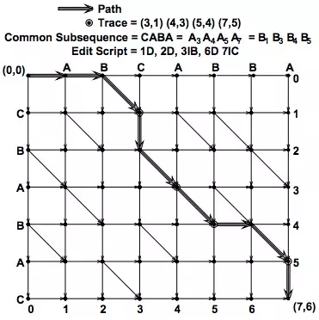
Git diff算法
·Myers算法 O(ND)
D为编辑边的长度
横向代表删除，纵向代表插入，斜边表示不变
所以斜边的编辑距离为0，其它为1
E. M. Myers, RTED: An O(ND) Difference Algorithm and Its Variations, 1986

Slide 30
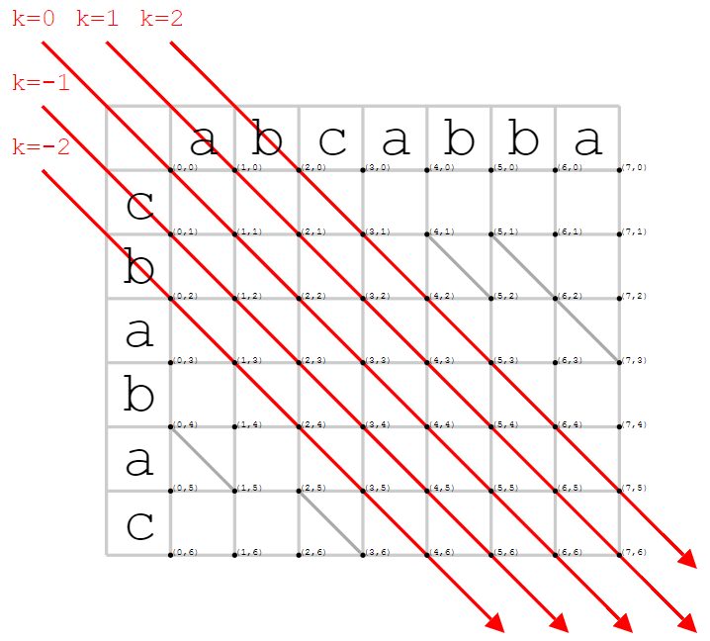
Git diff算法
·Myers算法 O(ND)
斜边 k = x - y

Slide 31
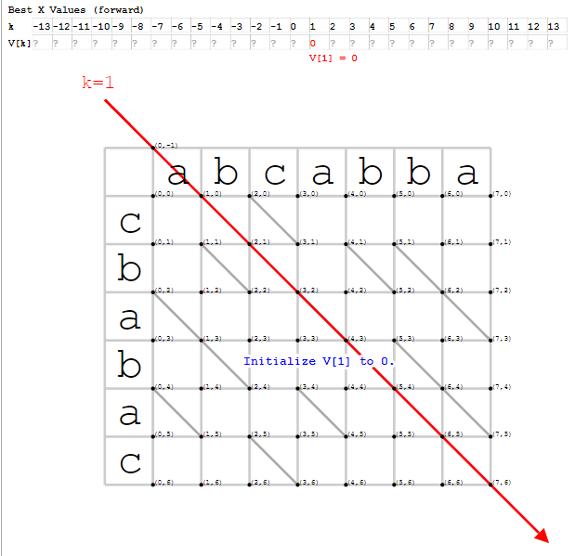
Git diff算法
·Myers算法 O(ND)
对k构建数组V[k]，用于记录对角线上走到最远的x坐标

Slide 32
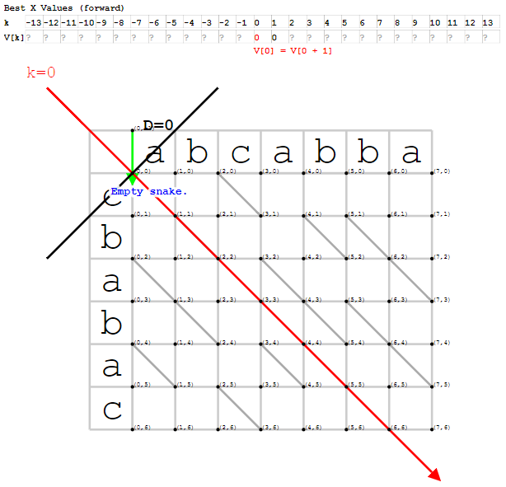
Git diff算法
·Myers算法 O(ND)
初始为(0,0)，k=0， D=0

Slide 33
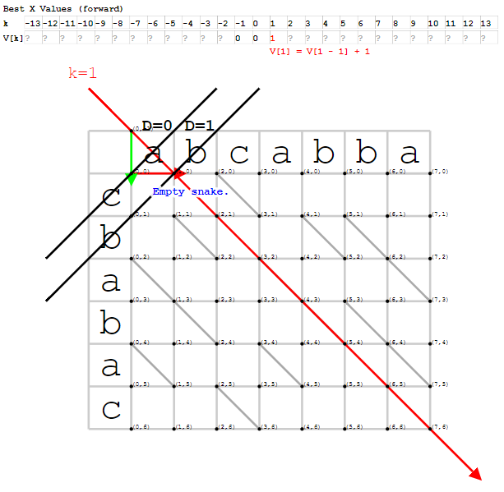
Git diff算法
·Myers算法 O(ND)
编辑距离 D=1
两种走法，向下或向右，画出 D=1的等距线

Slide 34
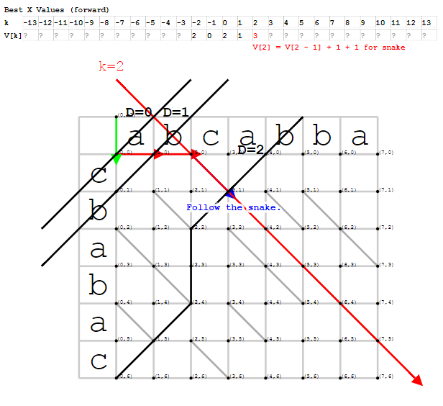
Git diff算法
·Myers算法 O(ND)
编辑距离 D=2
V[-2], V[0], V[2]重新赋值

Slide 35
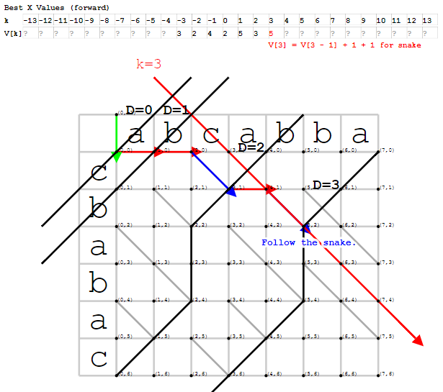
Git diff算法
·Myers算法 O(ND)
编辑距离 D=3
V[-3], V[-1], V[1], V[3]重新赋值

Slide 36
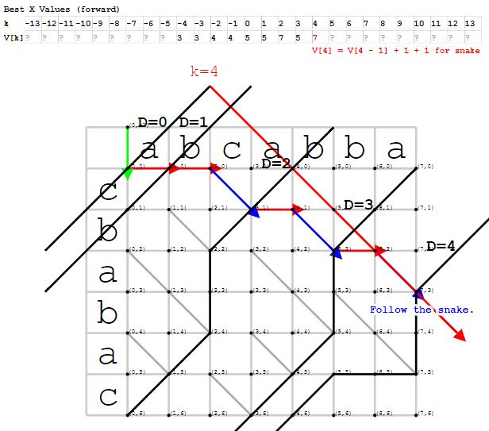
Git diff算法
·Myers算法 O(ND)
编辑距离 D=4

Slide 37
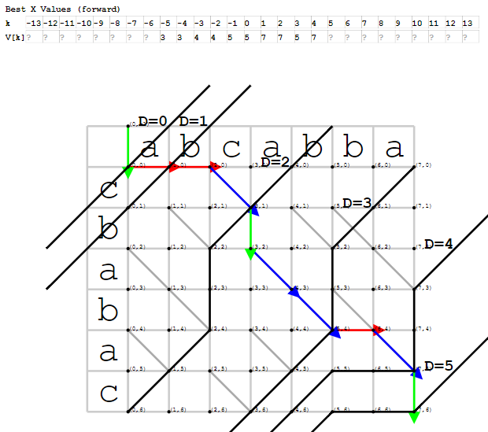
Git diff算法
·Myers算法 O(ND)
编辑距离 D=5
找到了一条编辑距离为5的路径
Diff结果: abcbabbac
时间复杂度：
斜边遍历 O(N) * 最小编辑边长度O(D) = O(ND)

Slide 38
Q & A

Slide 39
Thanks

